Slide 1
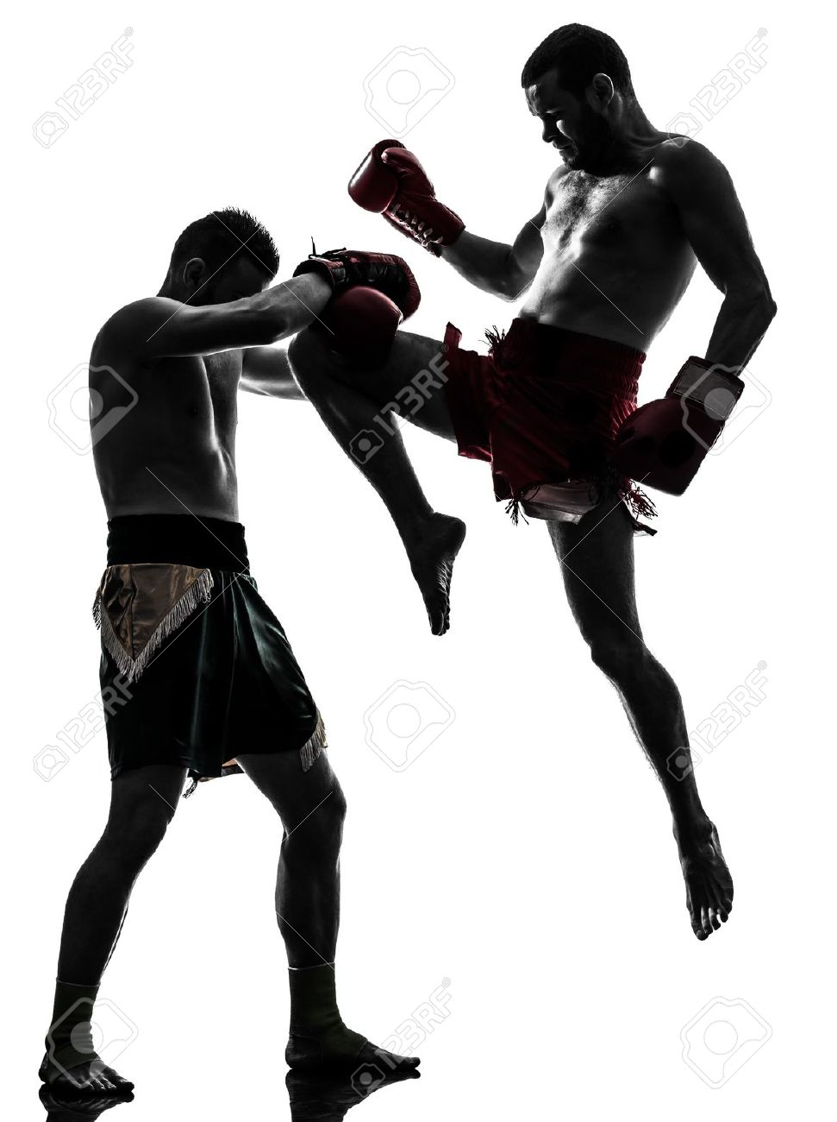
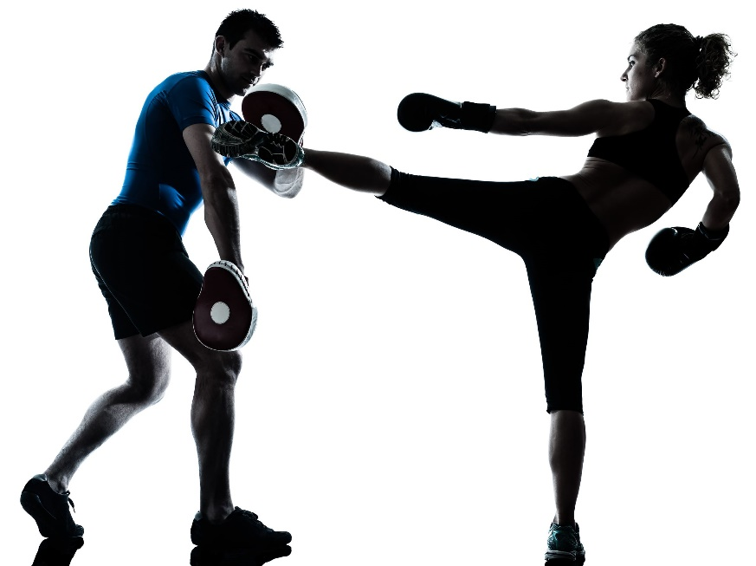
La Boxe Thaï
Ou Muay Thaï

Slide 2
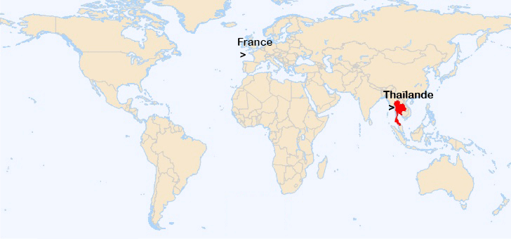
Les origines
La boxe thaï vient de la Thaïlande
Maison d’entrainement

Slide 3
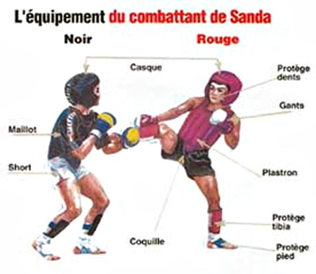
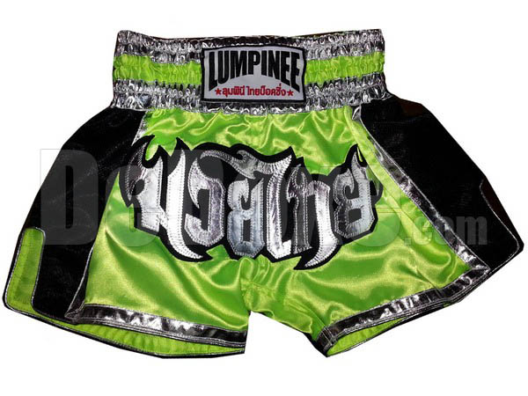
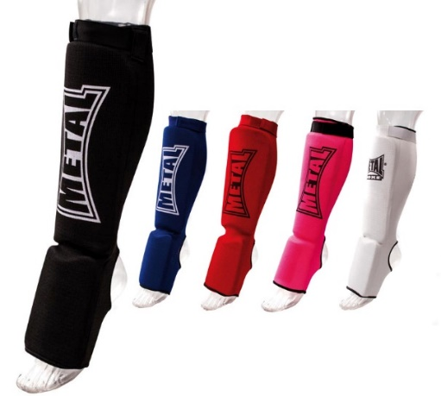
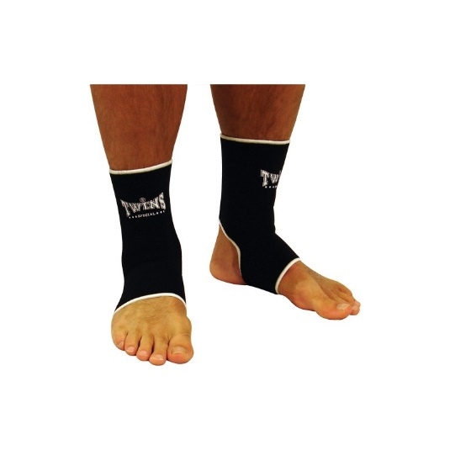
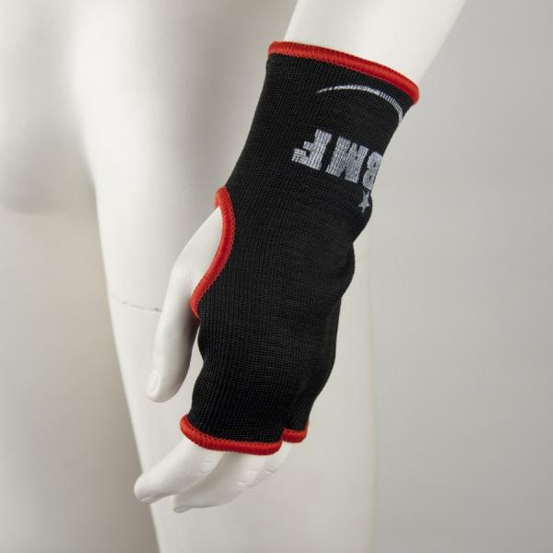
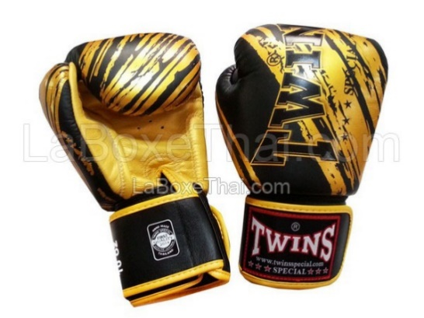
LES EQUIPEMENTS
Equipement pour s’entrainer
le gants les protèges tibia les chevillières les mitaines

Slide 4
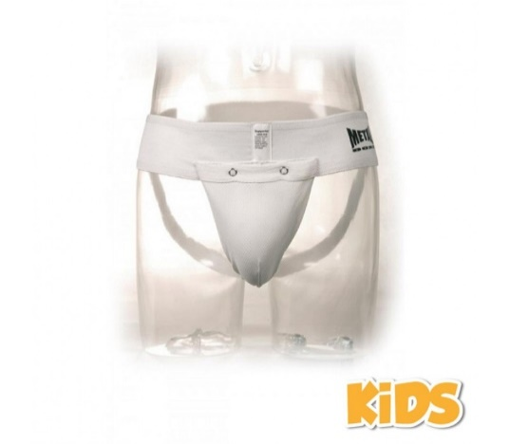
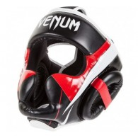
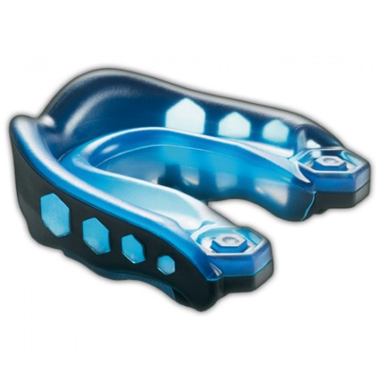
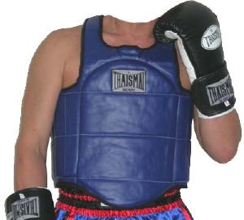
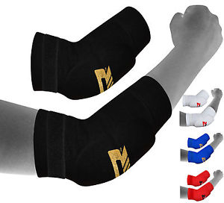
Les équipements pour les combats (ou sparing)
Les protèges dents une coquille le casque de protection (enfants)
Le plastron les protèges coudes

Slide 5
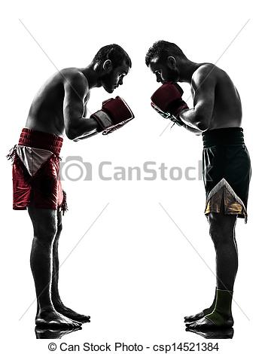
Mes entrainements
Je vais à la boxe 2 fois par semaine, depuis 3 ans,
Au début et à la fin du cours du cours, on salut le prof,
j’apprends les différentes choses: DEMONSTRATION
* attaques: pour donner un coup, * esquives: pour éviter un coup, * protection: pour se protéger des coups,
https://youtu.be/cKZFpLs3eBM vidéo sur une explication d’un cours enfants (5,21 min)

Slide 6
Merci de m’avoir écouté

